Slide 1
Computer store
Стрегло Владислав Сергеевич, ПВ321, КА ”Шаг”

Slide 2
Создать программу для управления информацией о менеджерах, компьютерах и комплектующих.
Постановка задачи

Slide 3
Программные средства
Visual Studio – среда разработки
C++ - язык программирования
Библиотеки: <iostream> <cstring>
Кастомные библиотеки: “data.cpp” “data.h”
“main1.cpp“

Slide 4
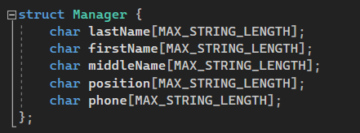
Структура Manager
lastName – Фамилия
firstName – Имя
middleName – Отчество
position – должность
phone – телефон

Slide 5
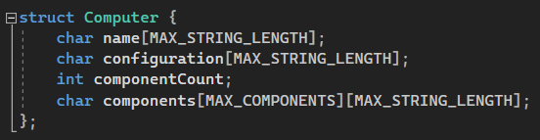
Структура Computer
name — имя
configuration --- конфигурация
components – компоненты
ComponentCount – кол-во

Slide 6
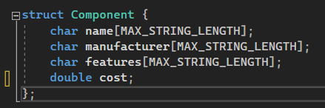
Структура Computer
name — имя
manufacturer --- производитель
features – функции

Slide 7

Пользователи проекта
Администратор (Administrator):
Роль: Высший уровень доступа к системе, управление всеми аспектами приложения.

Slide 8
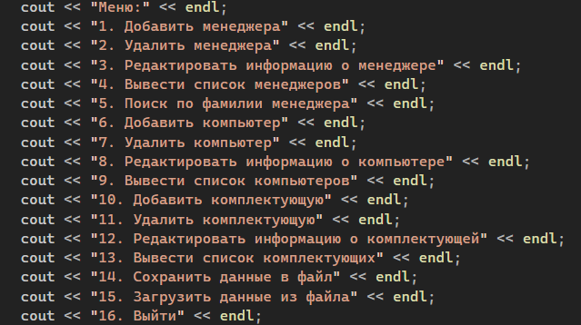
Функциональные возможности
Добавить менеджера
Удалить менеджера
Редактировать информацию о менеджере
Вывести список менеджеров
Поиск по фамилии менеджера
Добавить компьютер
Удалить компьютер
Редактировать информацию о компьютере
Вывести список компьютеров
Добавить комплектующую
Удалить комплектующую
Редактировать информацию о комплектующей
Вывести список комплектующих
Сохранить данные в файл
Загрузить данные из файла
Выйти

Slide 9
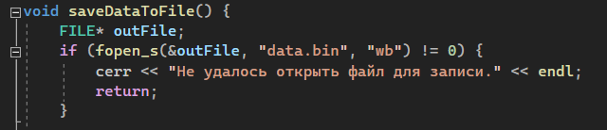
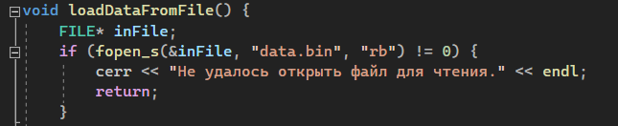
Файлы
Все данные можно сохранять в бинарный файл. А так же при необходимости загрузить сохраненный файл

Slide 10
Проект представляет собой систему управления компьютерным магазином. В рамках этого проекта были разработаны структуры данных для хранения информации о менеджерах, компьютерах и комплектующих.
Выводы

